Slide 1
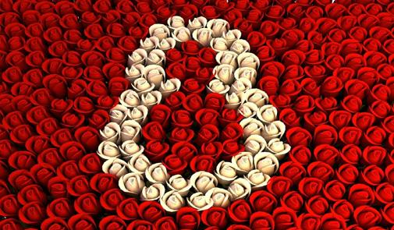
المرأة نصف المجتمع
16-3-2013

Slide 2
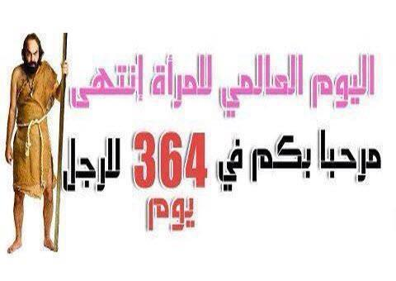

Slide 3
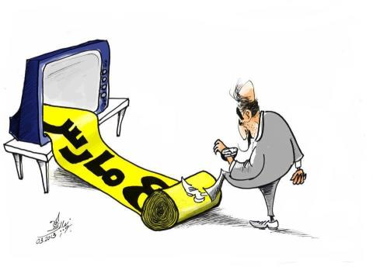

Slide 4
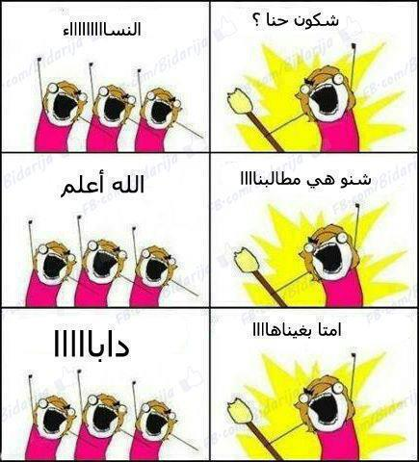

Slide 6
إِنَّ الْمُسْلِمِينَ وَالْمُسْلِمَاتِ وَالْمُؤْمِنِينَ وَالْمُؤْمِنَاتِ وَالْقَانِتِينَ وَالْقَانِتَاتِ وَالصَّادِقِينَ وَالصَّادِقَاتِ وَالصَّابِرِينَ وَالصَّابِرَاتِ وَالْخَاشِعِينَ وَالْخَاشِعَاتِ وَالْمُتَصَدِّقِينَ وَالْمُتَصَدِّقَاتِ وَالصَّائِمِينَ وَالصَّائِمَاتِ وَالْحَافِظِينَ فُرُوجَهُمْ وَالْحَافِظَاتِ وَالذَّاكِرِينَ اللَّهَ كَثِيرًا وَالذَّاكِرَاتِ أَعَدَّ اللَّهُ لَهُم مَّغْفِرَةً وَأَجْرًا عَظِيمًا

Slide 7
يقول أمير المؤمنين عمر بن الخطاب رضي الله عنه «كنا في الجاهلية لا نعُد النساء شيئًا، فلما جاء الإسلام، وذكرهن الله رأينا لهن بذلك علينا حقًا» رواه البخاري

Slide 8
فَوَسْوَسَ لَهُمَا الشَّيْطَانُ لِيُبْدِيَ لَهُمَا مَا وُورِيَ عَنْهُمَا مِن سَوْآتِهِمَا وَقَالَ مَا نَهَاكُمَا رَبُّكُمَا عَنْ هَذِهِ الشَّجَرَةِ إِلاَّ أَن تَكُونَا مَلَكَيْنِ أَوْ تَكُونَا مِنَ الْخَالِدِينَ وَقَاسَمَهُمَا إِنِّي لَكُمَا لَمِنَ النَّاصِحِينَ فَدَلاَّهُمَا بِغُرُورٍ فَلَمَّا ذَاقَا الشَّجَرَةَ بَدَتْ لَهُمَا سَوْآتُهُمَا وَطَفِقَا يَخْصِفَانِ عَلَيْهِمَا مِن وَرَقِ الْجَنَّةِ وَنَادَاهُمَا رَبُّهُمَا أَلَمْ أَنْهَكُمَا عَن تِلْكُمَا الشَّجَرَةِ وَأَقُل لَّكُمَا إِنَّ الشَّيْطَانَ لَكُمَا عَدُوٌّ مُّبِينٌ قَالاَ رَبَّنَا ظَلَمْنَا أَنفُسَنَا وَإِن لَّمْ تَغْفِرْ لَنَا وَتَرْحَمْنَا لَنَكُونَنَّ مِنَ الْخَاسِرِينَ

Slide 9
ضَرَبَ اللَّهُ مَثَلا لِّلَّذِينَ آمَنُوا امْرَأَةَ فِرْعَوْنَ إِذْ قَالَتْ رَبِّ ابْنِ لِي عِندَكَ بَيْتًا فِي الْجَنَّةِ وَنَجِّنِي مِن فِرْعَوْنَ وَعَمَلِهِ وَنَجِّنِي مِنَ الْقَوْمِ الظَّالِمِينَ
وَمَرْيَمَ ابْنَتَ عِمْرَانَ الَّتِي أَحْصَنَتْ فَرْجَهَا فَنَفَخْنَا فِيهِ مِن رُّوحِنَا وَصَدَّقَتْ بِكَلِمَاتِ رَبِّهَا وَكُتُبِهِ وَكَانَتْ مِنَ الْقَانِتِينَ

Slide 10
إِذْ قَالَتِ الْمَلائِكَةُ يَا مَرْيَمُ إِنَّ اللَّهَ اصْطَفَاكِ وَطَهَّرَكِ وَاصْطَفَاكِ عَلَى نِسَاء الْعَالَمِينَ يَا مَرْيَمُ اقْنُتِي لِرَبِّكِ وَاسْجُدِي وَارْكَعِي مَعَ الرَّاكِعِينَ
وَالَّتِي أَحْصَنَتْ فَرْجَهَا فَنَفَخْنَا فِيهَا مِن رُّوحِنَا وَجَعَلْنَاهَا وَابْنَهَا آيَةً لِّلْعَالَمِينَ

Slide 11
إذْ قَالَتِ امْرَأَةُ عِمْرَانَ رَبِّ إِنِّي نَذَرْتُ لَكَ مَا فِي بَطْنِي مُحَرَّرًا فَتَقَبَّلْ مِنِّي إِنَّكَ أَنتَ السَّمِيعُ الْعَلِيمُ
فَلَمَّا وَضَعَتْهَا قَالَتْ رَبِّ إِنِّي وَضَعْتُهَا أُنثَى وَاللَّهُ أَعْلَمُ بِمَا وَضَعَتْ وَلَيْسَ الذَّكَرُ كَالأُنثَى وَإِنِّي سَمَّيْتُهَا مَرْيَمَ وَإِنِّي أُعِيذُهَا بِكَ وَذُرِّيَّتَهَا مِنَ الشَّيْطَانِ الرَّجِيمِ فَتَقَبَّلَهَا رَبُّهَا بِقَبُولٍ حَسَنٍ وَأَنبَتَهَا نَبَاتًا حَسَنًا وَكَفَّلَهَا زَكَرِيَّا كُلَّمَا دَخَلَ عَلَيْهَا زَكَرِيَّا الْمِحْرَابَ وَجَدَ عِندَهَا رِزْقًا قَالَ يَا مَرْيَمُ أَنَّى لَكِ هَذَا قَالَتْ هُوَ مِنْ عِندِ اللَّهِ إِنَّ اللَّهَ يَرْزُقُ مَن يَشَاء بِغَيْرِ حِسَابٍ

Slide 12
”وَالَّذِينَ يَرْمُونَ الْمُحْصَنَاتِ ثُمَّ لَمْ يَأْتُوا بِأَرْبَعَةِ شُهَدَاء فَاجْلِدُوهُمْ ثَمَانِينَ جَلْدَةً وَلا تَقْبَلُوا لَهُمْ شَهَادَةً « أَبَدًا وَأُولَئِكَ هُمُ الْفَاسِقُونَ
”إنَّ الَّذِينَ يَرْمُونَ الْمُحْصَنَاتِ الْغَافِلاتِ الْمُؤْمِنَاتِ لُعِنُوا « فِي الدُّنْيَا وَالآخِرَةِ وَلَهُمْ عَذَابٌ عَظِيم

Slide 14
قَدْ سَمِعَ اللَّهُ قَوْلَ الَّتِي تُجَادِلُكَ فِي زَوْجِهَا وَتَشْتَكِي إِلَى اللَّهِ وَاللَّهُ يَسْمَعُ تَحَاوُرَكُمَا إِنَّ اللَّهَ سَمِيعٌ بَصِيرٌ

Slide 15
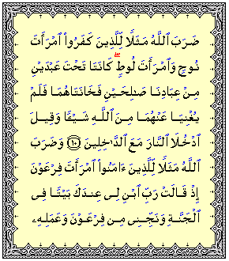
امرأة نوح وامرأة لوط
عنْ اِبْن عَبَّاس قَالَ : كَانَتْ خِيَانَتهمَا أَنَّهُمَا كَانَتَا عَلَى غَيْر دِينهمَا فَكَانَتْ اِمْرَأَة نُوح تَطَّلِع عَلَى سِرّ نُوح فَإِذَا آمَنَ مَعَ نُوح أَحَدٌ أَخْبَرَتْ الْجَبَابِرَة مِنْ قَوْم نُوح بِهِ وَأَمَّا اِمْرَأَة لُوط فَكَانَتْ إِذَا أَضَافَ لُوط أَحَدًا أَخْبَرَتْ بِهِ أَهْل الْمَدِينَة مِمَّنْ يَعْمَل السُّوء .

Slide 16
امرأة العزيز
قال تعالى :
وَرَاوَدَتْهُ الَّتِي هُوَ فِي بَيْتِهَا عَن نَّفْسِهِ وَغَلَّقَتِ الأَبْوَابَ وَقَالَتْ هَيْتَ لَكَ قَالَ مَعَاذَ اللّهِ إِنَّهُ رَبِّي أَحْسَنَ مَثْوَايَ إِنَّهُ لاَ يُفْلِحُ الظَّالِمُونَ وَلَقَدْ هَمَّتْ بِهِ
وَهَمَّ بِهَا لَوْلا أَن رَّأَى بُرْهَانَ رَبِّهِ كَذَلِكَ لِنَصْرِفَ عَنْهُ السُّوءَ وَالْفَحْشَاء إِنَّهُ مِنْ عِبَادِنَا الْمُخْلَصِينَ
وَقَالَ نِسْوَةٌ فِي الْمَدِينَةِ امْرَأَةُ الْعَزِيزِ تُرَاوِدُ فَتَاهَا عَن نَّفْسِهِ قَدْ شَغَفَهَا حُبًّا إِنَّا لَنَرَاهَا فِي ضَلالٍ مُّبِينٍ
فَلَمَّا سَمِعَتْ بِمَكْرِهِنَّ أَرْسَلَتْ إِلَيْهِنَّ وَ أَعْتَدَتْ لَهُنَّ مُتَّكَأً وَآتَتْ كُلَّ وَاحِدَةٍ مِّنْهُنَّ سِكِّينًا وَقَالَتِ اخْرُجْ عَلَيْهِنَّ فَلَمَّا رَأَيْنَهُ أَكْبَرْنَهُ وَقَطَّعْنَ أَيْدِيَهُنَّ وَقُلْنَ حَاشَ لِلَّهِ مَا هَذَا بَشَرًا إِنْ هَذَا إِلاَّ مَلَكٌ كَرِيمٌ
قَالَتْ فَذَلِكُنَّ الَّذِي لُمْتُنَّنِي فِيهِ وَلَقَدْ رَاوَدتُّهُ عَن نَّفْسِهِ فَاسْتَعْصَمَ وَلَئِن لَّمْ يَفْعَلْ مَا آمُرُهُ لَيُسْجَنَنَّ وَلَيَكُونًا مِّنَ الصَّاغِرِينَ

Slide 18
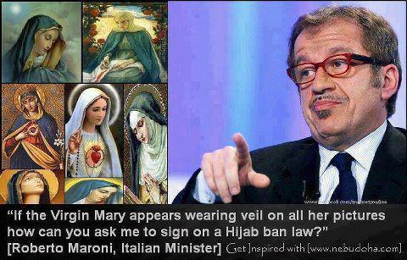
الوزير الإيطالي روبرتو ماروني: إذا كانت العذراء مريم تظهر في صورنا مغطاة الشعر فكيف تريدونني أن أقوم بالتوقيع علي قانون حظر الحجاب

Slide 19
أيتها المرأة الشرقية إن الذين ينادون باسمك ويدعون إلى مساواتك بالرجل إنما يضحكون عليك، فقد ضحكوا علي
لا يعني الزى شيئا إذا لم يكن يوحي للرجال بنزعه من عليك.
François slogan

Slide 21
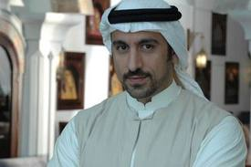
إذا كانت المرأة درست,تزوجت,حبت,اخلصت,حملت,انجبت,ارضعت,ربت,عملت,تحملت قلق وخوف,وكانت في الاخر بنصف عقل فكيف لو كان عقلها كامل؟
أحمد الشقيري

